Slide 1
Literatura za prijemni ispit -zoološki deo-

Slide 2
ЛИТЕРАТУРА ЗА ПОЛАГАЊЕ ПРИЈЕМНОГ ИСПИТА ИЗ БИОЛОГИЈЕ (зоолошки део)
БИОЛОГИЈА за I разред гимназије и пољопривредне школе, издање 2003.,
Нада Шербан, Мирко Цвијан, Радиша Јанчић (област Биологија ћелије).
2. БИОЛОГИЈА за I разред медицинске и ветеринарске школе,
Делија Балош, Драгољуб Панић, Бранка Стевановић, Катица Пауновић, Ђорђе Стевановић (област Екологија).
3. БИОЛОГИЈА за II разред гимназије природно-математичког смера и
пољопривредне школе, издање 2003. Бригита Петров, Милош Калезић (област Морфологија животиња). 4. БИОЛОГИЈА за III разред гимназије природно математичког смера,
издање 2004. Радомир Коњевић, Гордана Цвијић, Јелена Ђорђевић, Надежда Недељковић (област Биологија ћелије – метаболизам и транспорт). 5. БИОЛОГИЈА III за разред медицинске и ветеринарске школе,
Драгослав Маринковић, Марко Анђелковић, Ана Савић, Вукосава Диклић

Slide 3
6. БИОЛОГИЈА за IV разред гимназије природно-математичког смера - издање 2005.
Драгана Цветковић, Дмитар Лакушић, Гордана Матић, Александра Кораћ, Слободан Јовановић
7. БИОЛОГИЈА за први разред гимназије и пољопривредне школе.
Др Будислав Татић Завод за уџбенике и наставна средства, Београд, 2000.
8. БИОЛОГИЈА I за први разред медицинске и ветеринарске школе,
Делија Балош, Драгољуб Панић, Бранка Стевановић. Катица Пауновић, Ђорђе Стевановић Завод за уџбенике и наставна средства, Београд, 1999.

Slide 4
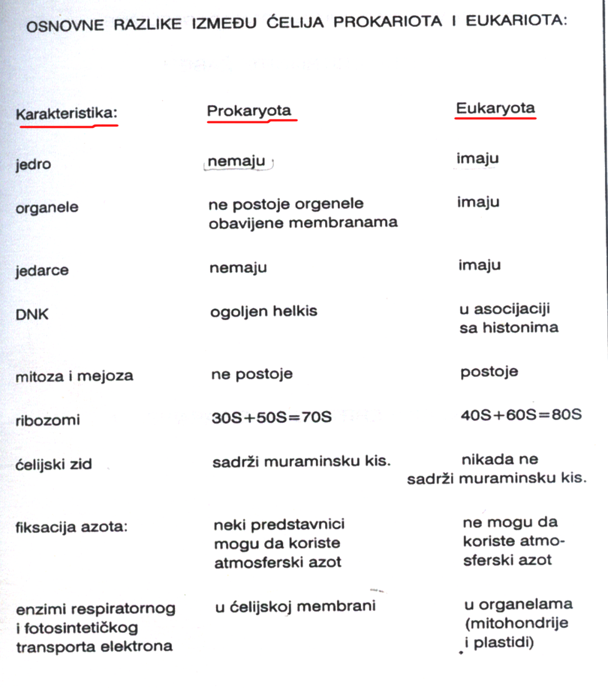
1. Еукариотску грађу ћелије имају (заокружи тачан одговор):

Slide 5
1. Еукариотску грађу ћелије имају (заокружи тачан одговор):
а) биљне ћелије
б) животињске ћелије
ц) бактерије
д) биљне и животињске ћелије

Slide 6
2. Набројати најмање два начина бесполног размножавања
Vegetativno se razmnožavaju samo višegodišnje biljke, Kalemnjenje–postupak veštačkog vegetativnog razmnožavanja

Slide 7
2. Набројати најмање два начина бесполног размножавања:

Slide 8
2. Набројати најмање два начина бесполног размножавања:
деоба,
пупљење,
регенерација
Bespolno RAZMNOŽAVANJE
Binarna dioba jedinka se deli na dve približno jednake ćelije. Može biti
Uzdužna (Bicari)
Poprečna (Trepljari)
Multipla dioba
Kod multiple (višestruke) deobe prvo se jedro višestruko deli, a zatim citoplazma na onoliko delova koliko ima jedara (malarični plazmodijum)
Plazmotomija
Plazmotomijom se dele višejedarne praživotinje. Prvo se podeli citoplazma na onoliko jedinki koliko ima jedara, a zatim se deli jedro da bi se postigla višejedarnost
Pupljanje
Pupljanjem se bespolno razmnožavaju praživotinje tako što stvaraju unutrašnje ili spoljašnje pupoljke koji se mogu odvojiti od roditeljskog organizma ili ostati s njim i graditi koloniju

Slide 9
3. Полне ћелије-гамети стварају се (заокружи тачан одговор):
а) мејозом
б) митозом
ц) партеногенезом
д) регенерацијом

Slide 10
4. Животиње са унутрашњим оплођењем развиле су
три начина ембрионалног развића и доласка младунаца на свет
(повезати начин развића са групом организама):
овипарност већина сисара
вивипарност птице, жабе
ововивипарност ајкула
Ovoviviparnost = Aplacentalna viviparnost
(zmije Udav (Boa constrictor) i Anakonda (Eunectes spp.)

Slide 11
5. Сисари се размножавају (заокружите тачан одговор):
a) партеногенезом
б) митозом
ц) полним путем
д) бесполним путем

Slide 12
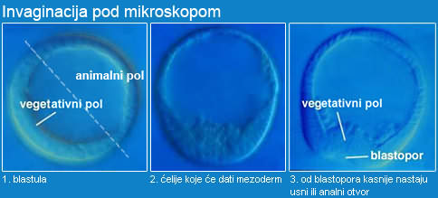
6. Заокружи тачан одговор :
а) вегетативни пол је део јајне ћелије
у коме су смештене хранљиве материје за развиће ембриона
B) вегетативни пол је део јајне ћелије у коме нису смештене
хранљиве материје за развиће ембриона и из њега ће се развити само ембрион

Slide 13
7. Заокружи тачан одговор :
а) анимални пол je део јајне ћелије из које ће се развити ембрион
b) анимални пол је део јајне ћелије у коме су
смештене хранљиве материје за развиће ембриона

Slide 14
8. Процес оплодње се код сисара догађа у:
ЈАЈОВОДУ

Slide 15
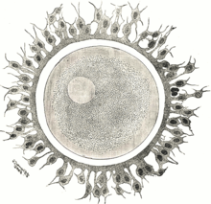
Muški gamet (n)
Ženski gamet (n)
Zigot (2n)
9. Kao резултат оплодње настаје:
ЗИГОТ
Зигот је оплођен женски гамет који настаје спајањем мушког и женског гамета, односно, сперматозоида или спермације и јајне ћелије. Пошто су појединачна једра гамета са хаплоидним бројем хромозома, једро оплођене јајне ћелије садржи диплоидан број хромозома

Slide 16
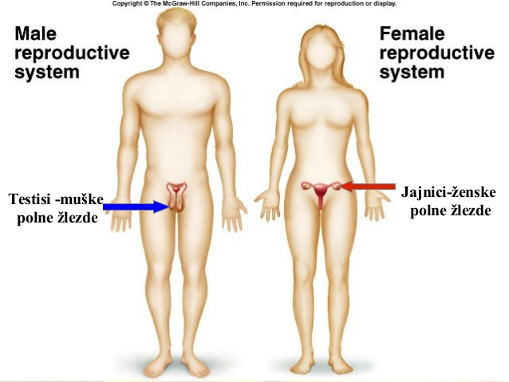
10. Наведите две основне функције полних жлезда:
1.ПРОИЗВОДЕ ПОЛНЕ ЋЕЛИЈЕ
2. ПРОДУКУЈУ ПОЛНЕ ХОРМОНЕ

Slide 17
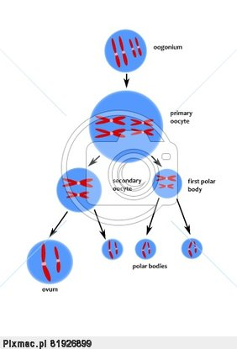
11. Колико се јајних ћелија добије од једне оогоније у процесу оогенезе:
n=1

Slide 18
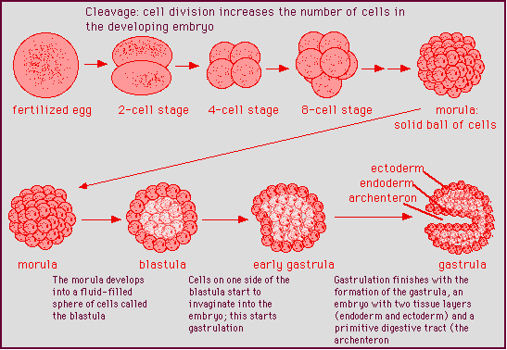
12. Основни развојни стадијум раног ембриона су:
МОРУЛА
БЛАСТУЛА
ГАСТРУЛА

Slide 19
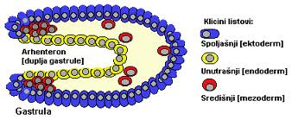
13. Набројати ембрионалне листове :
ЕКТОДЕРМ, МЕЗОДЕРМ И ЕНДОДЕРМ
даје ћелије епидермиса и нервног система
настаје највећи део епитела црева и органа који су са њим у вези као што су плућа, јетра, гуштерача и др
мезодерм даје срце и крвне судове, бубреге, полне жлезде, везивно ткиво(кости, тетиве, крвне ћелије), мишиће

Slide 20
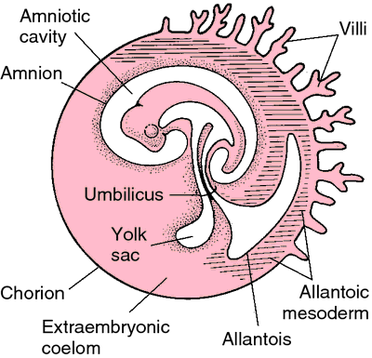
14. Ембрионалне овојнице су:
АМНИОН
ХОРИОН
АЛАНТОИС
Žumancetna (vitelusna) kesa
Placenta
(ribe ,vodozemci i kolouste) (anamniota)
(nemaju ekstraembrionalne omotače !!!!!
Gmizavci, ptice i sisari (amniota)

Slide 21
15. Према облику и површини којом су повезане са утерусом
плаценте могу бити:
ДИФУЗНЕ
КОТИЛЕДОНЕ
ЗОНАЛНЕ
ДИСКОИДАЛНЕ
BIDISKOIDALNA
Prema rasporedu horionskih resica placenta može biti:
-difuzna placenta ima ravnomerno raspoređene resice kod konja i svinja,
-kotiledona resice su raspoređene u grupicama (kotiledonima) imaju je goveda,
-zonalna resice su u obliku pojasa, imaju je zveri,
- diskoidalna resice su povezane diskoidalno, kod čoveka i pacova,
-bidiskoidalna resice su povezane u obliku dva diska, kao kod majmuna.

Slide 22
16. Навести облике плаценти код:
- код пацова и човека плацента је:
- код паса и мачака плацента је:
ДИСКОИДАЛНА
ЗОНАЛНА

Slide 23
17. Навести облике плаценти код:
код коња и свиња плацента је: ДИФУЗНА
код краве плацента је: КОТИЛЕДОНА

Slide 24
18.Од ектодерма се образује:
a. нервни систем
б. систем крвних судова
в. срце
г. скелет

Slide 25
19. Од мезодерма се формира:
а. нервни ситем
б. цревни систем в. мишићни систем
г. јетра

Slide 26
20. Од ендодерма се формира
а. цревни систем
б. кожа
в. уринарни тракт
г. рожњача

Slide 27
21. Jaja сa малом количином жуманцета називају се:
-Klasifkacija se vrsi na osnovu količine i rasporeda hranljivih materija, pre svega vitelusa.
1. Izolecitna i oligolecitna jaja imaju vrlo malo vitelusa ili ga nemaju nimalo tada se nazivaju alecitna. Jedro je u centru a granule vitelusa su ravnomerno rasporedjene po citoplazmi. (Sundjeri, meduze, korali, morski jezevii placentalni sisari.
2) Umereno telolecitna (mezolecitna)
3) Izrazito telolecitna
Umereno telolecitna ili mezolecitna jaja imaju jedro smesteno u centru ili malo pomereno ka animalnom polu.Vitelus je smešten na vegetativnom polu i zauzima oko 1/3 zapremine jajne celije neke Anelide, kolouste, ribe i vodozemci.
Izrazito telolecitna ili polilecitna jaja imaju jedro smešteno na animalnom polu vitelus zauzima 4/5 ( ajkule, Teleostei, gmizavci, ptice i monotermate (kljunari)
4. Centrolecitna ili polilecitna jaja imaju vitelus koncentrisan u centru celije, citoplazma i jedro su u vidu tankog sloja smesteni oko vitelusa tj. ispod jajne opne. (zglavkari, narocito insekti)

Slide 28
21. Jaja сa малом количином жуманцета називају се:
а. телолецитна
б. олиголецитна
в. центролецитна
г. изолецитна

Slide 29
22. Андрогени су (заокружи тачан одговор):
а) мушки полни хормони
б) женски полни хормони
ц) мушки и женски полни хормони који луче тестиси и јајници

Slide 30
23. Набројте женске полне органе сисара:
ЈАЈНИК,
ЈАЈОВОД,
МАТЕРИЦА,
ВАГИНА,
ВУЛВА,
КЛИТОРИС

Slide 31
Мушкe полне хормоне луче (заокружи тачан одговор):
а) тестиси и у мањој мери надбубрежна жлезда
б) јајници
ц) хипофиза

Slide 32
25. Женски полни хормони cу :
ЕСТРОГЕН И ПРОГЕСТЕРОН

Slide 33
26. навести типове послеембрионалног развића:
НЕПОТПУН ПРЕОБРАЖАЈ, (Хемиметаболни)
ПОТПУН ПРЕОБРАЖАЈ, (Холометаболни)
РАСТ И РЕМОДЕЛИРАЊЕ

Slide 34
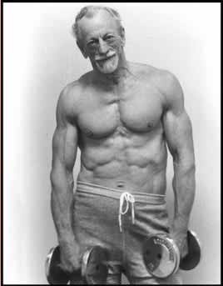
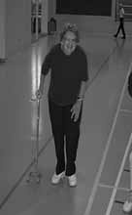
Razdoblje zrelog doba i starosti deli se na:
1.Razdoblje zrelog (odraslog)čoveka, od40.do64.godine,
2.Razdoblje mlađe starosti, od 65. do 74. godine života,
3.Razdoblje srednje starosti, od 75. do 84.godine života,
4.Razdoblje duboke starosti, od 85. godine
ŠTA JE STARENJE ?
Starenje je jedna velika enigma života.
1) hronološka(kalendarska) starost
“koliko dugo živimo”,
2) Biološka starost
“koliko je staro naše telo”.

Slide 35
27. Навести бар три теорије старења:
1) ТЕОРИЈА НАГОМИЛАВАЊА МУТАЦИЈА
2) ТЕОРИЈА СКРАЋИВАЊА КРАЈЕВА ХРОМОЗОМА
3) ТЕОРИЈА СЛОБОДНИХ РАДИКАЛА
4) ТЕОРИЈА ГЕНСКОГ САТА

Slide 36
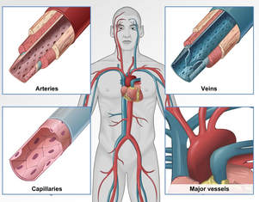
28. Како се назива епител који покрива површину унутрашњих
телесних шупљина и крвних судова:
ЕНДОТЕЛ

Slide 37
29. Дугачки наставци нервних ћелија који одводе импулсе
од тела нервне ћелије називају се:
а. неурони
б. неурити
в. дендрити
г. неуроглије

Slide 38
30. Koje од наведених ткива HE припада везивном ткиву (заокружи тачне одговоре):
а) нервно ткиво
б) коштано ткиво в) мишићно ткиво
г) хрскавичаво ткиво

Slide 39
31. Koje крвне ћелије сисара имају једро:
а) еритроцити б) леукоцити
в) тромбоцити
г) све крвне ћелије

Slide 40
32. Улога појединих елемената крви је:
-леукоцити:
- еритроцити:
ЗАШТИТА ОРГАНИЗМА ОД ПАТОГЕНИХ МИКРООРГАНИЗАМА
ПРЕНОШЕЊЕ КИСЕОНИКА ДО СВИХ ТКИВА

Slide 41
33. Улога појединих елемената крви је:
Плазма: Тромбоцити:
ТРАНСПОРТ ПРОДУКАТА МЕТАБОЛОЗМА ДО ОРГАНА ЗА ИЗЛУЧИВАЊЕ
ЗГРУШАВАЊЕ КРВИ

Slide 42
34. Врпчаст нервни систем поседују
(заокружите слова са тачним одговорима):
а. Echinodermata, Pisces
б. Spongia, Cnidaria, Trematodes в. Platodes, Nematoda
г. Nemertina, Turbellaria

Slide 43
35. Цеваст нервни систем имају (заокружите слова са тачним одговорима)
а. Amphibia i Rodentia
б. Crustacea, Echinodermata, Chordata
в. Aves , Mamallia
г. Cephalochordata, Agnatha

Slide 44
36. Међу датим одговорима заокружи представнике
који су хермафродити:
а. метиљи
б. кишна глиста
в. пчела
г. шкорпија

Slide 45
37. Које од наведених животиња припадају класи Aves
(заокружите слово са тачним одговором):
1. голуб А.1,3,4
2. јелен Б.1,2,3
3. суп В.2,3,6
4. волухарица Г.1,3,6
5. шумски миш Д.2,4,5
6. орао Ђ.3,4,5

Slide 46
38. Која од наведених животиња се убрајају у класу Mamallia
(заокрижите слово са тачним одговорима):
1. срна А.1,2,5
2. горила Б.1,2,4
3. мрмољак В.2,4,6
4. крпељ Г.3,4,5
5. кит Д.1,2,6
6. корњача Ђ.2,5,6

Slide 47
39. Папкари (Artiodactyla) су велики ред сисара
који имају (заокружи тачан одговор):
а) паран број прстију на ногама, као и карактеристичну грађу костију скочног зглоба
б) непаран број прстију на ногама, као и карактеристичну грађу костију скочног зглоба

Slide 48
40. Заокружите слово са тачном комбинацијом, у хомеотерме организме се убрајају:
1. змије А.1,3,4
2. делфин Б.1,2,4
3. крокодил В.2,3,6
4. слон Г.1,5,6
5. анаконда Д.2,4,6
6. пингвин Ђ.2,4

Slide 49
41. Код којих се животиња мешају артеријска и венска крв у срцу
(заокружите слова са тачним одговорима)
а.пастрмка
б.жаба
в.змија
г.патка
д.нилски коњ
ђ.мајмун

Slide 50
Најбројнији организациони тип животиња су:
а. праживотиње
б. мекушци
в. зглавкари
г. хордати

Slide 51
43. Изазивач шуге, шугарац припада:
а. стеницама
б. праживотињама
в. инсектима
г. крпељима

Slide 52
44. Заокружите слова са тачним одговорима
које се од наведених представника убрајају у инсекте ??????
а. крпељ, бува и стеница
б. паук, крпељ и комарац
в. ваш, комарац, стеница
г. шкорпија, комарац и крпељ
д. стонога, паук и крпељ

Slide 53
44. Заокружите слова са тачним одговорима
које се од наведених представника убрајају у инсекте:
а. крпељ, бува и стеница
б. паук, крпељ и комарац
в. ваш, комарац, стеница
г. шкорпија, комарац и крпељ
д. стонога, паук и крпељ

Slide 54
45. Заокружите тачан одговор,
респираторни органи инсеката су:
а) трахеје
б) једнослојни епидермис

Slide 55
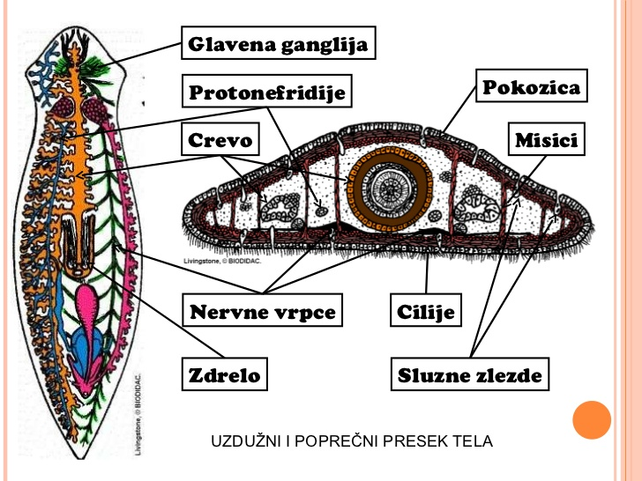
46. Екскреторни органи пљоснатих црва су:
ПРОТОНЕФРИДИЈЕ

Slide 56
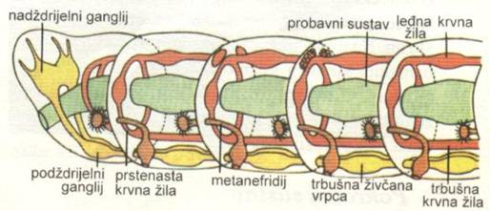
47. Екскреторни органи кишне глисте су:
МЕТАНЕФРИДИЈЕ

Slide 57
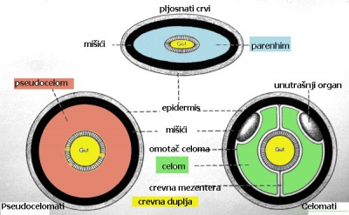
48. Нематода поседују телесну дупљу која се зове:
ПСЕУДОЦЕЛОМ

Slide 58
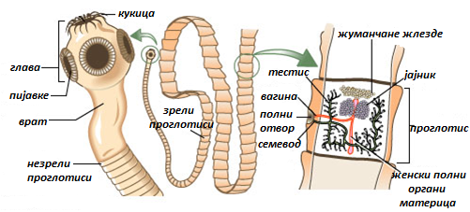
49. Предњи део тела пантљичаре у облику главе чиоде зове се :
СКОЛЕКС

Slide 59
50. Како се назива први вратни пршљен код кичмењака :
АТЛАС

